Slide 1
מערכת שיעורים למגזר החרדי
שיעור עברית לכיתה ה
נושא השיעור: הסיפור הקצר – ר' חיים עוזר
עם המורה: יצחק מזור
כתיבה: פנינה חוברה, כוכבה גרסון
Notes:
כתבו את המלל בהתאם ואת הציוד הדרוש.

Slide 2
מה נלמד היום?
סיפור קצר על רבי חיים עוזר מוילנא
נגלה את האמצעי האומנותי שבו בחר הכותב כדי לאפיין את דמותו של הרב.
Notes:
משך השקף: 2 דקות
שלום לכם תלמידים יקרים . שמי יצחק מזור. אני מורה לעברית וגר בחריש. מה שלומכם? אני שמח שהצטרפתם אליי". "היום נלמד סיפור קצר על בעל האחיעזר. נגלה את האופן שבו בחר הכותב כדי להכיר את הנהגותיו וגדלותו של רבי חיים עוזר

Slide 3
מה להביא לשיעור?
Notes:
משך השקף: דקה
תלמידים יקרים. לפני שנתחיל בשיעור הצטיידו במחברת עברית ובמכשירי כתיבה.
חשוב שתשבו בפינה שקטה כדי שתהיו מרוכזים כמה שיותר. אני ממתין לכם דקה לצורך ארגון. (להכניס שעון עצר דקה)

Slide 4
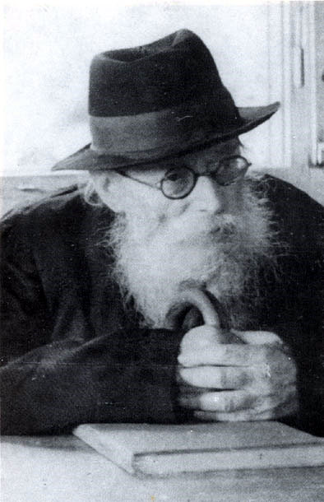
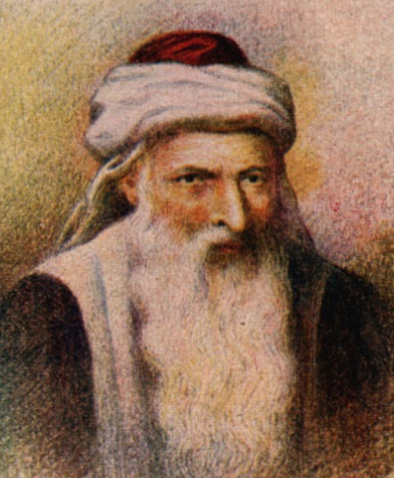
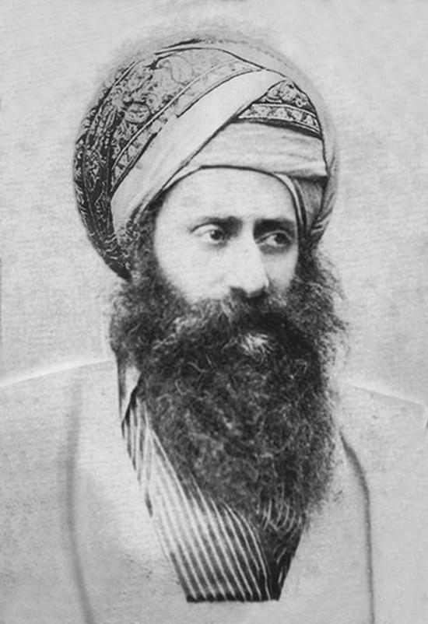
Notes:
לפני שנקרא את הסיפור אציג בפניכם תמונות של גדולי ישראל. האם אתם מכירים את הדמויות הללו? בואו נראה.

Slide 5
הבן איש חי

Slide 6
הבית יוסף
הבן איש חי

Slide 7
החזון איש
הבית יוסף
הבן איש חי

Slide 8
החפץ חיים
החזון איש
הבית יוסף
הבן איש חי

Slide 9
החפץ חיים
החזון איש
הבית יוסף
הבן איש חי
רבנו יוסף חיים

Slide 10
החפץ חיים
החזון איש
הבית יוסף
הבן איש חי
רבי יוסף קארו
רבנו יוסף חיים

Slide 11
החפץ חיים
החזון איש
הבית יוסף
הבן איש חי
רבי יוסף קארו
הרב אברהם ישעיהו קרליץ
רבנו יוסף חיים

Slide 12
החפץ חיים
החזון איש
הבית יוסף
הבן איש חי
הרב ישראל מאיר הכהן מראדין
רבי יוסף קארו
הרב אברהם ישעיהו קרליץ
רבנו יוסף חיים

Slide 13
מה המשותף לכל הצדיקים הללו?
החפץ חיים
החזון איש
הבית יוסף
הבן איש חי
הרב ישראל מאיר הכהן מראדין
רבי יוסף קארו
הרב אברהם ישעיהו קרליץ
רבנו יוסף חיים

Slide 14
החזון איש
מה המשותף לכל הצדיקים הללו?
הבן איש חי
א. פוסקי הלכות
החפץ חיים
הבית יוסף
Notes:
קורא מהשקף

Slide 15
החזון איש
מה המשותף לכל הצדיקים הללו?
הבן איש חי
א. פוסקי הלכות
ב. מהאחרונים
החפץ חיים
הבית יוסף

Slide 16
החזון איש
מה המשותף לכל הצדיקים הללו?
הבן איש חי
א. פוסקי הלכות
ב. מהאחרונים
ג. קרויים על שם החיבור החשוב שלהם
החפץ חיים
הבית יוסף

Slide 17
החפץ חיים
החזון איש
הבית יוסף
הבן איש חי
רבי ישראל מאיר הכהן
רבי אברהם ישעיה קרליץ
רבי יוסף קארו
רבינו יוסף חיים
מה המשותף לכל הצדיקים הללו?
א. פוסקי הלכות
ב. מהאחרונים
ג. קרויים על שם החיבור החשוב שלהם
Notes:
או האם הם קרויים על שם הספר שחיברו? נכון כולם פוסקי הלכות וכולם מאחרונים אך המיוחד והמשותף לדמויות שלפנינו הוא הכינוי שלהם – כולם קרויים על שם החיבור המפורסם והחשוב ביותר שכתבו. אמנם הם כתבו חיבורים חשובים נוספים אך הם קרויים על שם החיבור המפורסם ביותר שלהם. אלה שמות של חיבורים בהלכה – ספרי הלכה חשובים ומשמעותיים לנו לחיי היום יום.
בסיפור שנקרא היום נלמד על רבי חיים עוזר זצוק"ל שנקרא גם על שם ספרו החשוב בעל ה"אחיעזר".

Slide 18
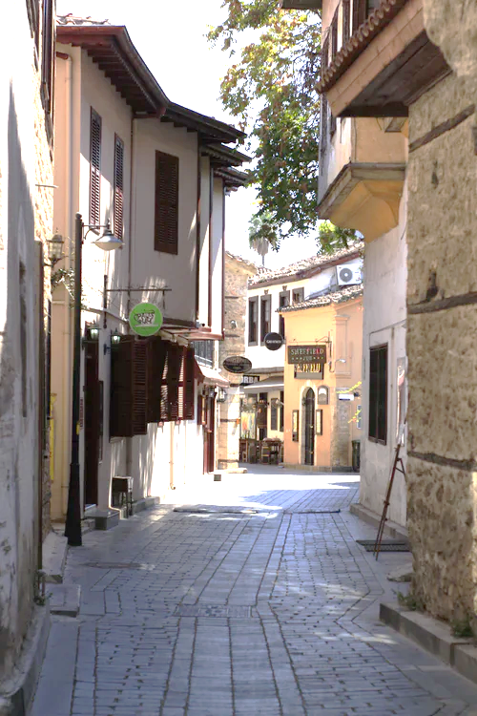
הגאון רבי חיים עוזר מוילנא זצ"ל בעל ה"אחיעזר",
הלך פעם אחת ברחוב בלווית רב נוסף.
תוך כדי הליכתם ניגש אדם ושאל את רבי חיים עוזר
היכן רחוב פלוני.
רבי חיים עוזר לקח אותו בידו באהבה יתירה,
הלך עימו והביאו עד למקום שביקש.
Notes:
ילדים יקרים. עכשיו נקרא את הסיפור,. קורא

Slide 19
הרב שהלך בתחילה עם רבי חיים עוזר נמשך והלך עימם כשהוא משתאה למראה עיניו, הרי רבי חיים יכול היה להדריכו בדיבור – היכן היה עליו לפנות ימינה והיכן שמאלה, ולשם מה צריך ללכת עימו בעצמו?
כשנפרדו מאותו אדם שאל הרב את רבי חיים עוזר, ילמדנו רבינו: למה צריך היית לטרוח להביא אותו עד מקום חפצו?

Slide 20
השיבו רבי חיים עוזר: כשהוא שאל אותנו היכן רחוב פלוני, האם לא הרגשת כי הוא קצת מגמגם ושהוא מתבייש בזה? אם אדריך אותו בדיבור רגיל, סביר כי הוא יצטרך לשאול בדרכו אנשים נוספים ולהתבייש כך אצל כולם. די לו בכך שהוא מתבייש אצלי.. על כן לקחתי אותו בידי והבאתי אותו לשם.
(הובא בספר דרשות "משמר הלוי" דף תנ"ח)
Notes:
תלמידים יקרים,
מה הרגשתם כשקראתם את הסיפור? אני התרגשתי מאד מהתנהגותו של ר' חיים עוזר וגם מהדרך שבה הסביר את התנהגותו.
עכשיו נלמד על הדרך שבה נכתב הסיפור כדי להעביר לנו את המסר החשוב שבסיפור הזה.

Slide 21
בקריאה שניה
הגאון רבי חיים עוזר מוילנא זצ"ל, בעל האחיעזר, הלך פעם אחת ברחוב בלווית רב נוסף. תוך כדי הליכתם ניגש אדם ושאל את רבי חיים עוזר היכן רחוב פלוני.
רבי חיים עוזר לקח אותו בידו באהבה יתירה, הלך עימו והביאו עד למקום שביקש.
האם מוזכר שמו של הרב שהתלווה לרבי חיים עוזר?
Notes:
קראו את הקטע שלפניכם וחשבו:
האם מוזכר שמו של הרב שליווה את רבי חיים עוזר?

Slide 22
בקריאה שניה
הגאון רבי חיים עוזר מוילנא זצ"ל, בעל האחיעזר, הלך פעם אחת ברחוב בלווית רב נוסף. תוך כדי הליכתם ניגש אדם ושאל את רבי חיים עוזר היכן רחוב פלוני.
רבי חיים עוזר לקח אותו בידו באהבה יתירה, הלך עימו והביאו עד למקום שביקש.
מתי התרחש הסיפור?
האם מוזכר שמו של הרב שהתלווה לרבי חיים עוזר?
Notes:
קראו את הקטע שלפניכם וחשבו:
האם כתוב מתי התרחש הסיפור?

Slide 23
בקריאה שניה
הגאון רבי חיים עוזר מוילנא זצ"ל, בעל האחיעזר, הלך פעם אחת ברחוב בלווית רב נוסף. תוך כדי הליכתם ניגש אדם ושאל את רבי חיים עוזר היכן רחוב פלוני.
רבי חיים עוזר לקח אותו בידו באהבה יתירה, הלך עימו והביאו עד למקום שביקש.
היכן התרחש הסיפור?
מתי התרחש הסיפור?
האם מוזכר שמו של הרב שהתלווה לרבי חיים עוזר?
Notes:
קראו את הקטע שלפניכם וחשבו:
האם כתוב היכן מתרחש הסיפור?

Slide 24
בקריאה שניה
הגאון רבי חיים עוזר מוילנא זצ"ל, בעל האחיעזר, הלך פעם אחת ברחוב בלווית רב נוסף.
תוך כדי הליכתם ניגש אדם ושאל את רבי חיים עוזר היכן רחוב פלוני. רבי חיים עוזר לקח אותו בידו באהבה יתירה, הלך עימו והביאו עד למקום שביקש.
Notes:
אנו רואים שהמספר לא הציג לפנינו את הפרטים החסרים. מדוע לדעתכם השתמש המספר באמצעי זה? האם הייתה לו כוונה מיוחדת?
המספר משתמש בסיפור באמצעי מעניין מאוד. הוא יוצר בסיפור פערי מידע. הוא לא מוסר לנו את כל פרטי המידע על ההתרחשות בסיפור. המספר מוסר לנו רק מה שחשוב כדי להעצים את הדמות עליה הוא רוצה לספר. ובמקרה שלנו הדמות היא "רבי חיים עוזר" הזרקורים בסיפור זה מופנים כולם במלוא עוצמתם להנהגותיו ולגדלותו של רבי חיים עוזר.

Slide 25
בואו נמשיך בסיפור..
הרב שהלך בתחילה עם רבי חיים עוזר נמשך והלך עימם כשהוא משתאה למראה עיניו, הרי רבי חיים יכול היה להדריכו בדיבור – היכן היה עליו לפנות ימינה והיכן שמאלה, ולשם מה צריך ללכת עימו בעצמו?
כשנפרדו מאותו אדם שאל הרב את רבי חיים עוזר, ילמדנו רבינו: למה צריך היית לטרוח להביא אותו עד מקום חפצו?
Notes:
נעיין בהמשך הסיפור. אנו רואים שהרב שהתלווה לרבי חיים עוזר משתאה לנוכח מעשיו של רבי חיים עוזר.

Slide 26
הקניית ידע לשון-אוצר מילים
הרב שהלך בתחילה עם רבי חיים עוזר נמשך והלך עימם כשהוא משתאה למראה עיניו...
מה פרוש המילה משתאה?
א. שוהה
ב. משתומם
ג. ממתין
ד. מתבונן
Notes:
מה פירוש המילה משתאה?

Slide 27
הקניית ידע לשון-אוצר מילים
פרוש המילה משתאה?
א. שוהה
ב. משתומם
ג. ממתין
ד. מתבונן
Notes:
מה פירוש המילה משתאה?

Slide 28
הקניית ידע לשון-אוצר מילים
פרוש המילה משתאה?
א. שוהה
ב. משתומם
ג. ממתין
ד. מתבונן
"וְהָאִישׁ מִשְׁתָּאֵה, לָהּ; מַחֲרִישׁ--לָדַעַת הַהִצְלִיחַ יְהוָה דַּרְכּוֹ, אִם-לֹא" (בראשית כד', כא')
רש"י: משתאה - משתומם.
Notes:
מה פירוש המילה משתאה?

Slide 29
נמשיך הלאה..
השיבו רבי חיים עוזר: כשהוא שאל אותנו היכן רחוב פלוני, האם לא הרגשת כי הוא קצת מגמגם ושהוא מתבייש בזה?
אם אדריך אותו בדיבור רגיל, סביר כי הוא יצטרך לשאול בדרכו אנשים נוספים ולהתבייש כך אצל כולם. די לו בכך שהוא מתבייש אצלי.. על כן לקחתי אותו בידי והבאתי אותו לשם.
Notes:
קיראו בקריאה דמומה את תשובתו של ר' חיים עוזר לרב שהלך איתו .
ממתין חצי דקה.
אותי זה ממש מרגש, בטוחני שגם אתכם...
לאחר קריאת הדברים, מה אנחנו לומדים על אישיותו של הרב?

Slide 30
מה המסר?
"וְאָהַבְתָּ לְרֵעֲךָ כָּמוֹךָ" (ויקרא יח, יט)
"הַמַּלְבִּין פְּנֵי חֲבֵרוֹ בָּרַבִּים...
אֵין לוֹ חֵלֶק לָעוֹלָם הַבָּא" (מסכת אבות ג',י"ד)
Notes:
אנחנו רואים אדם גדול בתורה שמפנה זמן נכבד והתייחסות אישית לאדם אחר כדי למנוע הלבנת פנים. רייב חיים עוזר הקפיד מאוד במצוות שבין אדם לחברו – ואהבת לרעך כמוך ונזהר כמאמר מסכת אבות "המלבין פני חברו ברבים...אין לו חלק לעולם הבא"

Slide 31
ידע לשון
קצת שאלות..
בתחילת הסיפור כתוב: "..תוך כדי הליכתם.."
הביטוי "תוך כדי" מתייחס ל:
א. זמן
ב. מקום
ג. סיבה
ד. תכלית
Notes:
וכעת תלמידים נענה על מספר שאלות שעוסקות בסיפור. קורא את השאלה ומציג את המסיחים.

Slide 32
ידע לשון
הביטוי תוך כדי מתייחס ל:
א. זמן
ב. מקום
ג. סיבה
ד. תכלית
Notes:
נכון תשובה א' היא התשובה הנכונה. הסיפור התרחש בזמן שר' חיים והרב הלכו ביחד.

Slide 33
ידע
למה הכוונה במילים בעל ה"אחיעזר"?
א. אח של אליעזר
ב. בעלה של אחיעזר
ג. מחבר הספר ה"אחיעזר"
ד. בעל הנכסים של הכפר אחיעזר
Notes:
קורא את השאלה ואת ארבע האפשרויות.

Slide 34
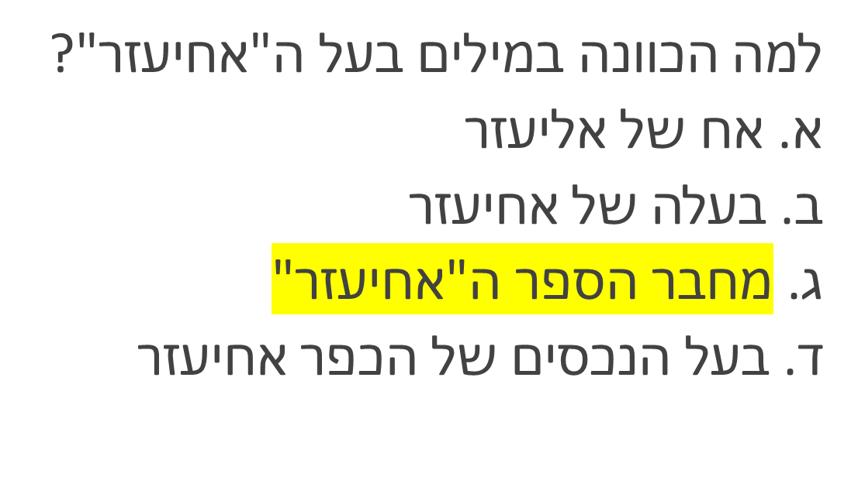
ידע
Notes:
נכון, התשובה היא ג'. בעל ה"אחיעזר" הכוונה למחבר הספר ה"אחיעזר" כפי שלמדנו בתחילת השיעור.

Slide 35
מדוע לדעתכם השתמש המספר במילים "באהבה יתירה"?
הגאון רבי חיים עוזר מוילנא זצ"ל, בעל האחיעזר, הלך פעם אחת ברחוב בלווית רב נוסף. תוך כדי הליכתם ניגש אדם ושאל את רבי חיים עוזר היכן רחוב פלוני.
רבי חיים עוזר לקח אותו בידו באהבה יתירה, הלך עימו והביאו עד למקום שביקש.
Notes:
מדוע לדעתכם השתמש המספר במילים באהבה יתירה. העתיקו את השאלה למחברת וענו עליה.
כדי לענות על שאלה זו קראו את הקטע.
ממתינים 3 דקות

Slide 36
איזו כותרת מתאימה לסיפור זה לדעתכם?
נמקו את בחירתכם.
Notes:
לסיפור זה אין כותרת. הציעו כותרת משלכם ונמקו בחירתם. כתבו תשובתכם במחברת.
ממתינים 3 דקות

Slide 37
לקראת סיום...
האם ידוע לכם סיפור נוסף על אחד מגדולי ישראל שהקדיש מזמנו כדי לעזור לכל אדם?
Notes:
האם אתם זוכרים סיפורים נוספים על גדולי ישראל שהקדישו מזמנם למען עזרה לאדם מישראל? אם אתם רוצים כתבו את הסיפור במחברתכם.

Slide 38
מה למדנו היום
א. הכרנו את הנהגותיו וגדלותו של רבי חיים עוזר
ב. למדנו על חשיבותה של מצוות ואהבת לרעך כמוך
ג. למדנו כיצד יש לנהוג בזהירות בכבוד הזולת
ד. למדנו על האמצעי הספרותי שנקרא: "יצירת פערים בסיפור"
Notes:
לקרוא מה למדנו היום ואת השאר.

Slide 39
ולפני שנפרדים...
מהו הקשר בין שני הסיפורים?
Notes:
לפני שנפרדים, הקשיבו לסיפור המרגש שכתב הסופר חיים ולדר לאחר הסיפור חישבו מהו הקשר בין שני הסיפורים. אתם מוזמנים לכתוב זאת במחברתכם.
קורא את הסיפור
תודה שהייתם איתי, מקווה שנהניתם, נפגש בשיער הבא.

